Slide 1
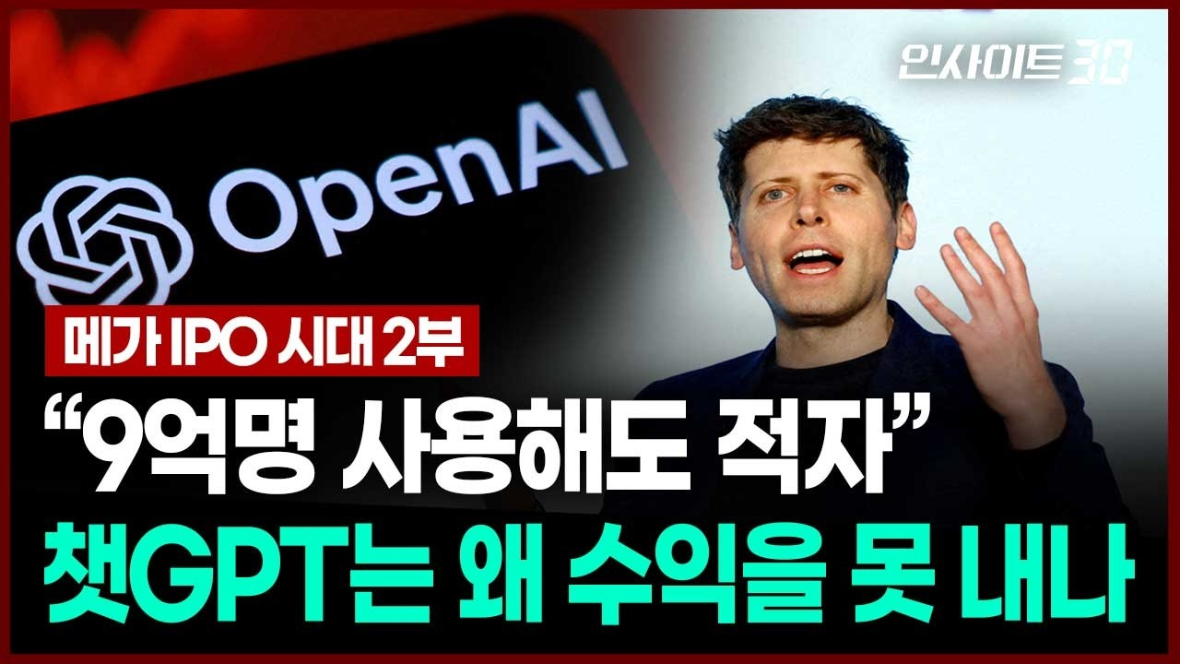
DREAMLABS COLLECTOR
IPO 시험대 오른 앤트로픽·오픈AI…AI 돈잔치의 진짜 승자는? | 인사이트30
본 영상은 AI 스타트업 앤트로픽과 오픈AI의 IPO(기업공개) 가능성과 AI 시장의 현황 및 전망을 다룹니다. 두 기업 모두 막대한 자본 투입과 기술 개발 경쟁 속에서 IPO를 통해 자금을 조달하고 기업 가치를 인정받으려는 움직임을 보이고 있습니다. 하지만 AI 기술의 발전 속도와 수익성 확보 방안, 그리고 규제 문제 등은 IPO 성공의 변수가 될 수 있습니다. 궁극적으로 AI 시장의 '진짜 승자'는 기술력, 비즈니스 모델, 그리고 시장 변화에 대한 적응력을 갖춘 기업이 될 것으로 전망됩니다.
CHANNEL
VIDEO ID
연합뉴스경제TV
5EabQocJpS8
source: https://www.youtube.com/watch?v=5EabQocJpS8 | video_id: 5EabQocJpS8 | generated: 2026-07-09T04:51:22Z

Slide 2
Executive Summary
영상 시청 전 빠른 정보 습득을 위한 요약
SUMMARY
본 영상은 AI 스타트업 앤트로픽과 오픈AI의 IPO(기업공개) 가능성과 AI 시장의 현황 및 전망을 다룹니다. 두 기업 모두 막대한 자본 투입과 기술 개발 경쟁 속에서 IPO를 통해 자금을 조달하고 기업 가치를 인정받으려는 움직임을 보이고 있습니다. 하지만 AI 기술의 발전 속도와 수익성 확보 방안, 그리고 규제 문제 등은 IPO 성공의 변수가 될 수 있습니다. 궁극적으로 AI 시장의 '진짜 승자'는 기술력, 비즈니스 모델, 그리고 시장 변화에 대한 적응력을 갖춘 기업이 될 것으로 전망됩니다.
source: https://www.youtube.com/watch?v=5EabQocJpS8 | video_id: 5EabQocJpS8 | generated: 2026-07-09T04:51:22Z

Slide 3
Video Structure
영상 구성과 논리 흐름
01
AI 스타트업 IPO 동향 소개 (앤트로픽, 오픈AI)
02
AI 시장의 현재 상황 및 투자 열풍 분석
03
AI 기술 개발 경쟁과 기업 가치 평가
04
IPO 성공을 위한 주요 요인 및 잠재적 위험 요소
05
AI 산업의 미래 전망 및 주요 플레이어 분석
06
AI 기술 발전이 가져올 경제적, 사회적 영향 논의
source: https://www.youtube.com/watch?v=5EabQocJpS8 | video_id: 5EabQocJpS8 | generated: 2026-07-09T04:51:22Z

Slide 4
Key Ideas
정보게시물로 전환할 핵심 아이디어
01
앤트로픽과 오픈AI의 IPO 추진 배경 및 기대 효과
02
AI 기술의 빠른 발전 속도와 이에 따른 시장의 기회와 위협
03
AI 기업들의 수익 모델 다각화 및 상용화 전략
04
AI 기술 규제 동향과 기업들의 대응 방안
05
AI 시장의 경쟁 구도 변화와 새로운 강자 등장 가능성
06
AI 기술이 가져올 생산성 향상 및 산업 혁신
source: https://www.youtube.com/watch?v=5EabQocJpS8 | video_id: 5EabQocJpS8 | generated: 2026-07-09T04:51:22Z

Slide 5
DreamLabs Application
DreamLabs 내부 적용 관점
01
AI 스타트업 IPO 동향 분석을 통한 투자 전략 수립
02
AI 기술 발전 트렌드 파악 및 미래 유망 기술 발굴
03
AI 기반 신규 서비스 및 비즈니스 모델 아이디어 도출
04
AI 기술의 잠재적 리스크 및 규제 동향 모니터링
05
AI 기술의 사회적, 윤리적 함의에 대한 연구 및 논의
source: https://www.youtube.com/watch?v=5EabQocJpS8 | video_id: 5EabQocJpS8 | generated: 2026-07-09T04:51:22Z

Slide 6
Verification Required
모델 추론/metadata 한계/원본 확인 필요
01
앤트로픽 및 오픈AI의 구체적인 IPO 추진 일정 및 규모
02
AI 시장 규모 및 성장률에 대한 최신 데이터
03
AI 기술 관련 규제 동향 및 각국의 정책 변화
04
AI 스타트업들의 실제 수익 모델 및 재무 성과
source: https://www.youtube.com/watch?v=5EabQocJpS8 | video_id: 5EabQocJpS8 | generated: 2026-07-09T04:51:22Z

Slide 7
Source & Download Metadata
게시물과 문서 산출물 추적 정보
METADATA
Title: IPO 시험대 오른 앤트로픽·오픈AI…AI 돈잔치의 진짜 승자는? | 인사이트30
Channel: 연합뉴스경제TV
Video ID: 5EabQocJpS8
Source URL: https://www.youtube.com/watch?v=5EabQocJpS8
Playlist ID: PLHwM6idVO2zyqi2IZeDAiP5QBqRXd2Zyh
Generated at: 2026-07-09T04:51:22Z
Source basis: metadata_and_model_inference
source: https://www.youtube.com/watch?v=5EabQocJpS8 | video_id: 5EabQocJpS8 | generated: 2026-07-09T04:51:22Z

